Slide 1


COVID-19 et formation médicale
Prof. Mathieu Nendaz, MD, MHPE
Vice-doyen à l’enseignement pré-gradué
Directeur UDREM
Médecin-adjoint agrégé, service de médecine interne générale
FACULTÉ DE MÉDECINE
FACULTÉ DE MÉDECINE

Slide 2
Faculté de médecine: 3 filières de formation prégraduées
Médecine humaine
6 ans
1250 ét.
Médecine dentaire
5 ans
200 ét.
Sciences biomédicales
3 ans
100 ét.
FACULTÉ DE MÉDECINE

Slide 3

COVID-19 – UNIGE Impact en crescendo molto
23.2.2020: 1er cas suisse
28.2.2020: interdiction de rassembler > 1 000 personnes
13.3.2020: interdiction de rassembler > 100 personnes, fermeture des écoles
Restriction des événements publics
Listes de présence
Prospection et préparation de moyens à distance
Premiers ajustements enseignements
FACULTÉ DE MÉDECINE

Slide 4
Spécificités supplémentaires Faculté de médecine
Clinicien-nes enseignant-es soudainement occupé-es à tâches cliniques extraordinaires
image hug-ge.ch
Etudiant-es sollicité-es à des tâches volontaires
image aemg-ge.com
FACULTÉ DE MÉDECINE

Slide 5
Années bachelor (1-3)
Cours 1e année
2e – 3e années: unités par système
  Tutoriaux APP en petits groupes
  Travaux pratiques, anatomie, histologie
  Compétences cliniques
  Dimensions communautaires
  Enseignement interprofessionnel
  Stages en cabinet
  Cours à options

Slide 6
Années master (4-6): en milieu de soins (AMC)
4e – 5e année d’études (1e – 2e année master)
  Étudiant-es maintenus en stage si responsables et services d’accord
6e année d’études (3e master): année à options
  Etudiant-es sollicité-es par pool-DM HUG selon les besoins
Hôpitaux régionaux
  Etudiant-es y restent ou y vont selon désirs
Stages en cabinet: flexibilité
  Selon possibilités d’accueil et recrutement étudiant-es

Slide 7

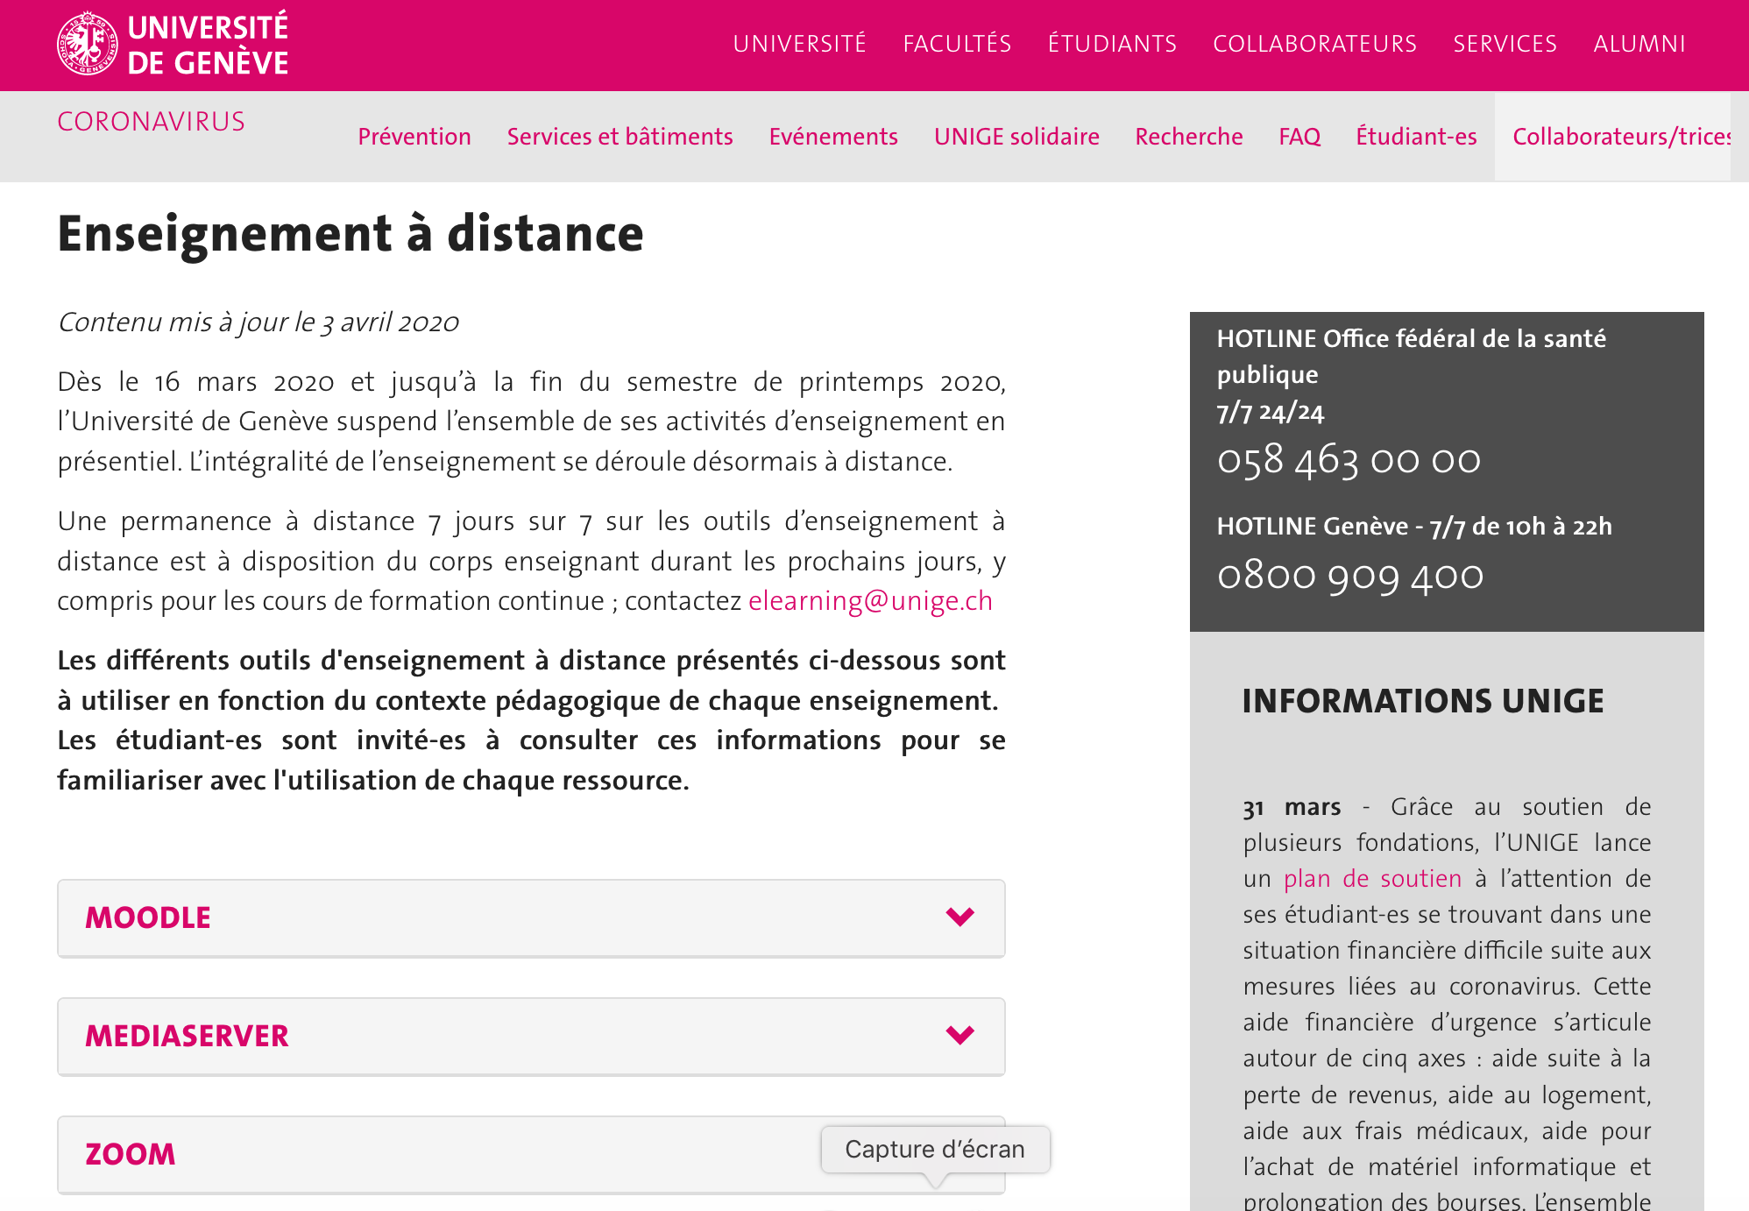
Vers un enseignement à distance
Cours en auditoires
  Déjà en streaming et/ou enregistrés
  Utilisation maximale des salles CMU équipées pour enregistrer
Tutoriaux, séminaires
  Diverses solutions individuelles à distance, originales et créatives pour beaucoup!
  Minimum: instructions guidées par objectifs et ressources pour auto-apprentissage
Travaux pratiques, immersion en communauté, départs étranger
  Modifiés ou annulés
https://www.unige.ch/coronavirus/fr/collaborateurs-trices/enseignement-distance/

Slide 8



Volontaires – merci de la solidarité !
Etudiant-es 6e année
Coordination par direction médicale HUG (pool-DM)
Etudiant-es 1e année à 5e année d’études
Coordination par AEMG
Autres volontaires, autres facultés
Coordination par AEMG
FACULTÉ DE MÉDECINE

Slide 9

Examens
Principes
  Maintenir validation des connaissances/compétences
  Maintenir non arbitraire et équité
  Permettre flexibilité de circonstance et pour volontariat
Décisions
  Cadrées par directives du rectorat du 25.3.20
  Si examen sanctionnels classiques non possibles → évaluations formatives obligatoires et suivi selon besoins par groupe de soutien à l’apprentissage
  Evaluations en ligne
  Examens différés dans le temps quand nécessaire

Slide 10
Cas particulier: 1e année – concours de sélection
Examen pour env. 550 étudiant-es
Concours sur classement pour MH-MD
  Règles strictes à respecter
  Pas d’individualisation possible des conditions d’examen
Déplacé de mi-mai à mi-août 2020
  Conditions sanitaires prédites les plus favorables
  Temps de travail pour étudiant-es mobilisé-es à l’armée ou à la PC, ou avec conditions de travail à domicile difficiles
  En accord avec AEMG et délégués des étudiant-es

Slide 11
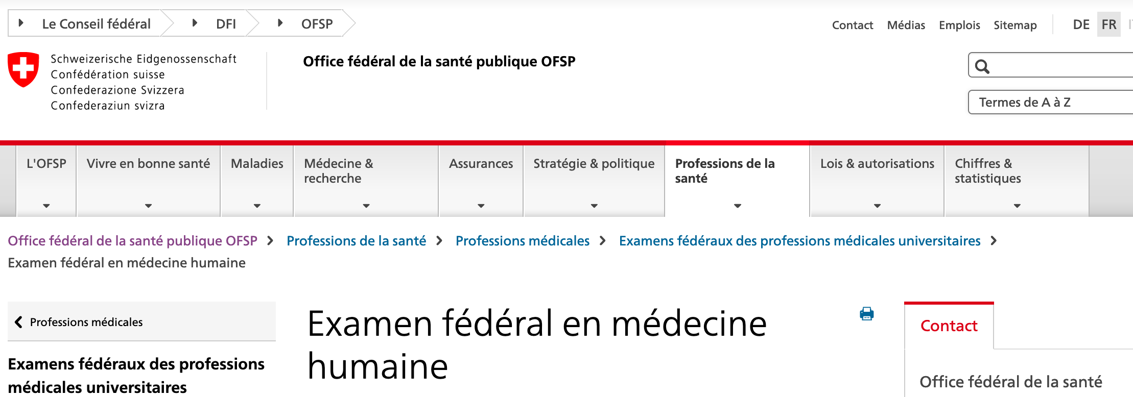
Cas particulier: 6e année – examen fédéral
Habituellement
  QCM fin aout
  Examens pratiques début septembre (ECOS)
Discussions de modifications en cours à l’OFSP (MEBEKO)

Slide 12

Médecine dentaire: aspects cliniques

Slide 13

Dispositions de crise
https://www.unige.ch/medecine/fr/enseignement1/covid-19-informations-relatives-a-lenseignement/

Slide 14


Merci…!
Rectorat: directives, soutien, outils
Doyen et équipe décanale
Bureau de la commission de
l’enseignement (BUCE)
Secrétariat des étudiants
UDREM
Equipe techno-pédagogique
Equipe de la communication facmed
Equipe auditoires facmed
SIFM
Directions (DG,DM,DS)
Chef-fes de service
Sites cliniques
DSI
Comité AEMG
Délégué-es de volée
Etudiant-es
Responsables d’enseignement
Enseignant-es
Notes:
Nous avons du déconstruire et reconstruire un curriculum médical en très peu de temps avec de multiples contraintes, et cela demande plusieurs acteurs.
Je veux saluer ici l’extrême collaboration entre les diverses structures du rectorat, de la facmed, des HUG et de l’AEMG, et l’engagement de chaque groupe et de chaque personne dans ces structures que je remercie.
Un merci particulier aux responsables d’enseignement et aux enseignant-es qui ont fait preuve d’une grande flexibilité et d’engagement pour passer à l’enseignement à distance et s’adapter, et aux étudiant-es qui doive vivre ces moments d’instabilité mais qui le font avec responsabilité et compréhension.
Merci de votre attention.

